Slide 1
PERIFERNI NERVNI SISTEM

Slide 2
Spadaju kranijalni i spinalni nervi Kranijalni nervi
I-n.olfactorius
II-n.opticus
III-n.oculomotorius
IV-n.trochlearis
V-n.trigeminus
VI-n.abducens
VII-n.facialis
VIII-n.vestibulocochlearis s.statoacusticus
IX-glossopfaringeus
X-n.vagus

Slide 3
XI-n.accessorius
XII-n.hypoglossus
SPINALNI NERVI
31 par
8 vratnih
12 grudnih
5 slabinskih
5 krsnih
1 trtični

Slide 4
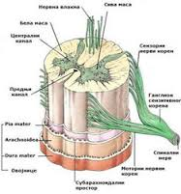
N.SPINALIS

Slide 5
Spinalni nervi se po izlasku brzo dele na zadnju i prednju granu
Zadnje duboke(motorne) inervišu mm. Leđa a senzitivne grane kožu
Prednje grane -osim grudnih se spajaju i grade n.zamke-anse ili pleksuse ili spletove
Nervni spletovi:
vratni slabinski
rameni stidni i trtični

Slide 6
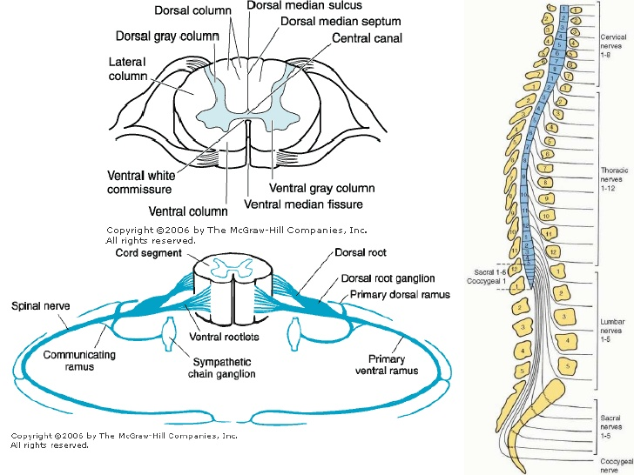
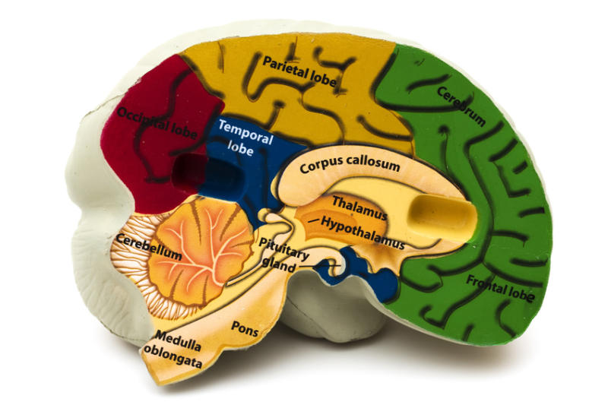

Slide 7
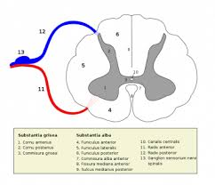
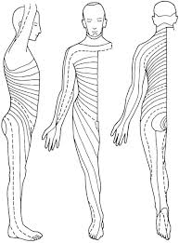
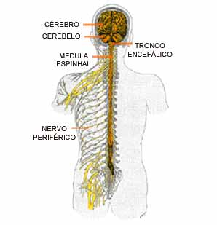

Slide 8
AUTONOMNI NERVNI SISTEM
Reguliše radunutrašnjih organa, merabolizam bez uticaja volje
Podela:simpatikus
prarasimpatikus
Paravertebralni ganglioni (21-23)grade Truncus simpaticis ( simp.stablo) od vratnog do os coccigis
Simpatus se deli na: vratni,grudni,trbušni i karlični
Donji vratni i prvi grudni grade GANGLION STELLATUM
Parasimpatikus se nalazi u moždanom stablu i bočnim rogovima kičmene moždine od S2-S4

Slide 9
Uloga nervnog sistema u pokretima
Mišićna aktivnost podrazumeva povezanost nervnog i mišićnog sistema
Motorna kora omogućava izvođenje pokreta-frontalni režanj,girus precentralis
Senzomotorna kora kontroliše preciznist pokreta uz pomoć malog mozga,vestibularnog aparata,vidni sistem
Segmentnu kontrolu obezbeđuje GAMA sistem(gama motorni neuroni medule spinalis i retikularna formacija moždanog stabla).

Slide 10
RECEPTORI
Receptori :površnog senzibiliteta
dubokog senzibiliteta
POVRŠNI SENZIBILITET
eksteroceptori za: bol,dodir,toplo,hladno,pritisak
Receptori za bol-nociceptori slobodni nervni nzavršetci (koža oko dlaka,sluzokože,unutrašnji organi).Tu spadaju i eksteroceptori za toplo(dublje) i hladno(površnije).
Signali idu senzitivnim korenima u spinotalamički put,talamus,gyrus postcentralis,motorna kora -odgovor

Slide 11
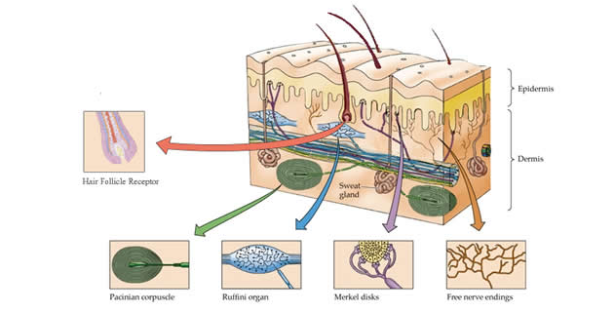
Receptori za dodir –Meissnerova telašca
na prstima,usnama,korenu dlake,glatka koža

Slide 12
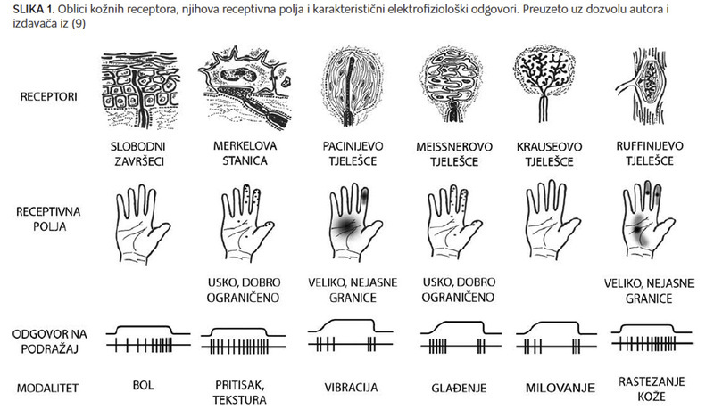

Slide 13
Merkelovi diskovi - površni dermis-pritisak
Pačinijeva telašca-pritisak koža,mišići,zglobovi,spoljne genitalije,unutrašnji organi
Rufinijeva telašca-vibracije
nalaze se u dermisu
Osećaji se prenose preko prednjeg bočnog spinotalamičkog puta i lemniskusa

Slide 14
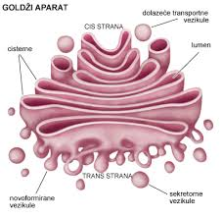
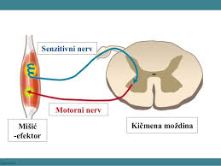
PROPRIOCEPTORI-duboki senzibilitet
Neuromišično vreteno,Goldžijev tetivni organ i zrakasti receptori zglobne kapsule.
Registruju:pritisak,položaj,dužinu,silu i zg.ugao

Slide 15
Zrakasti receptori u zglobnoj kapsuli daju informaciju o pložaju tela u prostoru.
Goldžijev organ ima ulogu u regulisanju preopterećenja mišića aktivacijom inhibitornog interneurona čime se smanjuje aktivnost agonista a pojačava antagonista

Slide 16
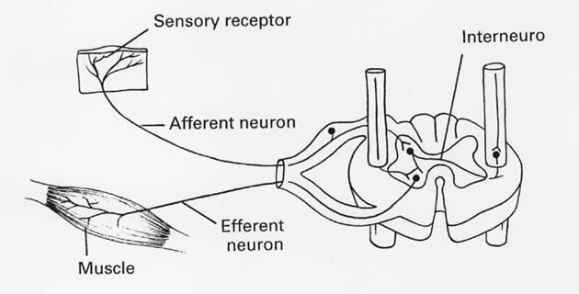
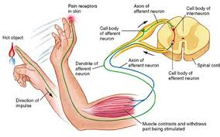
Refleksni luk

Slide 17
Refleksni luk je osnovna funkcionalna jedinica n ervnog sistema
Sastoji se od aferentnog i eferentnog neurona
Neurit aferentnog neurona se povezuje sa dendritima eferentnog i umetnutog neurona
Umetnuti neuroni-asocijativni (povezuju homo i heterolateralne centre)i funikularni(obrazuju duge moždane puteve=

Slide 19
Složeni(odbrambeni) lukovi sa umetnutim neuronima praćeni su zamorom dok prosti lukovi ne.
Refleksna kontrakcija-nevoljni odgovor na draž
Refleksogena zona-deo tela čijim draženjem se dobija refleksni odgovor
Podela refleksa:
osnovni-na nivou kičmene moždine
složeni-sedište u višim delovima CNS-a

Slide 20
Podela refleksa na:
uslovne (stečene)
bezuslovne(urođene)
Bezuslovni se dele na:
eksteroceptivne
proprioceptivne
interoceptivne- iz unutrašnjih organa

Slide 21
Uloga kičmene moždine u pokretu
Nivoi obrade informacija koje ulaze u telo:
1.Nivo kičmene moždine
2.Nivo moždanog stabla i malog mozga
3.Kortikalni nivo
Reakcije kičmene moždine su automatske,refleksne,segmentne
Najprostiji refleks na istezanje ............
Sinapse omogućuju prenos impulsa među neuronima.Građa sinapse

Slide 22
Izborom signala omogućuje se proces facilitacije i inhibicije impulsa i odgovora.
Mehanizam dejstva:ekscitacijski impuls stiže aferentnim neuronima ,nakon sumacije sledi odgovor-reakcija i istovremeno putem kolaterala impils stiže do interneurona koji inhibiraju antagoniste i na taj način kontrolišu odgovor-mišićnu kontrakciju.
Negativna povratna sprega pomoću Renšafove ćelije-inhibicijski međuneuron

Slide 23
Refleksi kičmene moždine
refleks na istezanje(kroz kontrakciju istegnutog mišića ili smanjenje impulsa kod skraćenog mišića čime se smanjuje tonus mišića)
refleks fleksora –izaziva se bolnim dražima
ukršteni refleks ekstenzora-reaguje suprotni ekstremitet i telo se udaljava
pozitivna potporna reakcija-održavanje stojećeg stava
recipročno koračanje suprotnih ekstremiteta-posledica recipročne inervacije parnih ekstremiteta

Slide 24
ULOGA MALOG MOZGA U POKRETU
Uloga u
hodu,održavanju ravnoteže,koordinaciji pokreta,govoru i memoriji,pisanju i umetničkim aktivnostima
Mali mozak nije inicijator već regulator pokreta
Kontroliše kraj pokreta,predviđa vreme izvršenja pokreta,izračunava ev.grešku.
Kod poremećaja cerebelluma javljaju se dismetrije ,poremećaj ravnoteže i hoda.

Slide 25
ULOGA RETIKULARNE FORMACIJE
TO JE BELA MASA MOŽDANOG STABLA
Najveći deo deluje ekscitacijski a manji inhibitorno na mišićni tonus,reguliše položaj i ravnotežu tela,glave i vrata,stereotipne pokrete
Jedra retikularne mase:
Nukleus ruber-povezujeCNS sa nižim centrima-reguliše grube pokrete
Substantia nigra-kontroliše gama vlakna
Subtalamička jedra –kontrolišu kretanje unapred

Slide 26
ULOGA BAZALNIH GANGLIJA
U bazalne ganglije spadaju sve sive mase ispod kore mozga, a to su: corpus striatum(nucleus lentiformis i nucleus caudatus),claustrum,nucleus amygdale i substantia innominata.
Takođe spadaju i nucleus ruber,substantia nigra i nucleus subtalamicus.
Ova jedra uz deo srednjeg mozga i mali mozak kontrolišu VOLJNE POKRETE.

Slide 27
Bazalne ganglije regulišu mišićni tonus
preko talamusa i malog mozga učestvuju u svim aktivnostima kore velikog mozga
Omogućuju izvođenje intencionih pokreta

Slide 28
ULOGA KORE VELIKOG MOZGA
Kora memoriše i obrađuje sve primljene informacije sa periferije
Reguliše izvođenje voljnih pokreta:
Započinje izvođenje pokreta
Korišćenjem naučenih,poluautomatskih pokr.
Korišćenjem refleksnih odgovora na draži
Formiranjem i korišćenjem šema pokreta uz učešće bazalnih ganglija,retikularne formacije i jedara,srednjeg mozga

Slide 29
SENZOMOTORNO PODRUČJE KORE ČINE:
1.Primarna-motorna kora
2.Premotorna zona
3.Dopunska motorna kora
4.Somatosenzorna kora
5.Parijetalno asocijativna kora
Nalozi motornih aktivnosti kreću od piramidnih ćelija preko baze mozga,moždanog stabla gde se ukrštaju i prelaze u kičmenu moždinu

Slide 30
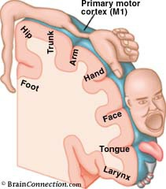
CENTRI U KORI
U motornom području u precentralnoj vijuzi nalaze se centri za delove tela u obrnutom smeru
Veće polje zauzimaju grupe
mišića koje izvode preciznije
pokrete.
Ispod motorne kore leži
premotorna zona čijim
draženjem se dobijaju grubi
voljni pokreti

Slide 31
U Gyrusu postcentralis-u se nalaze dve somatosenzorička polja(prvo i drugo)
Prvo služi za percepciju finih osećaja
Drugo za senzornu kontrolu motornih funkc.
Područje lica i glave predstavljeno bilateralno a ostala unilateralno
Pokrete očiju regulišu zone u okcipitalnom i temporalnom režnju
Govor u Brokinom centru (frontalno) , temporalno izbor misli i parijetalno-izbor reči

Slide 32
ŠEMA POKRETA
Obrasci (šeme,engrami) automatizovanih pokreta se stvaraju tokom života u senzoričkim poljima uvežbavanjem
U slučaju greške u izvođenju pokreta uključuju se mehanizmi povratne sprege i šalju se ispravljački signali i uputstva
Kontrola preko senzornih i vidnih signala
Automatizacija pokreta počinje voljnim pokretima koji kroz duže ponavljanje formiraju šeme

Slide 33
FAZE FORMIRANJA ŠEME POKRETA::
1.Faza generalizacije
Diskoordinantni pokretisa sinkinezijama nema saradnje CNS-a sa efektornih organa
2.faza koncentracije nadražajno-košionog procesa
Nestabilne šeme,pokreti su tačni ali nisu automatizovani
3.faza automatzacije pokreta
Stabilne šeme,pokreti automatizovani

Slide 34
KOORDINACIJA POKRETA
Skladno precizno izvođenje pokreta
To su automatotizovani pokreti za koje postoje formirane šeme u kori velikog mozga
NIVOI KOORDINACIJE POKRETA –po Bernštajnu
NIVO A –rubrospinalni nivo
Regulacija na nivou kičmene moždine(tonus,jačina,brzina,recipročna inervacija) propriocepcija .Poremećaj-tremor
i poremećaj tonusa

Slide 35
NIVO B-talamo-piramidni(sinergije)
Nivo sinergije i stvaranja kompleksa pokreta
Poremećaj se se ispoljava kao Parkinsonizam
NIVO C –piramidalno-strijalni nivo širokog polja
Nivo ciljanih i preciznih pokreta KORTIKALNI
Poremećaj se karakteriše ataksijama
NIVO D-parijetalno-premotorni i E nivo mišljenja
Koordinacija i automatizacija pokreta kroz učenje
poremećaj-apraksija i motorna agnozija

Slide 36
KOMPENZACIJA FUNKCIJA
U slučaju poremćaja funkcija uključuje se mehanizam kompenzacije kod uzajamno povezanih funkcija
Opšti principi kompenzacije:
- signalizacija defekta
-progresivno mobilisanje kompenzatornih mehanizama koji su uvek veći (preko- funkcija)
-neprekidna obratna aferencija kompenzatornig prilagođavanja-nalaženje mere kompenzacije
-sankcionisanje aferencije-učvršćivanje kompenzacije u automatsku radnju

Slide 37
-relativna postojanost kompenzatornih funkcija
kompenzacija se može lako raspasti jer je nivo formiranja niži od nivoa izgubljene funkcije

